Slide 1
Hands on Machine Learning
Chapter 16. Autoencoder

Slide 2
0. Contents

Slide 3
1. Efficient data representation
How to memorize number sequence easy?
Hailstone sequence(Lothar Collatz conjecture)
40, 27, 25, 36, 81, 57, 10, 73, 19, 68
50, 25, 76, 38, 19, 58, 29, 88, 44, 22, 11, 34, 17, 52, 26, 13, 40, 20
Research for memory, recognition, pattern matching
Perception in chess, W.Chase and H.Simon(1973)
Chess player
Notes:
데이터를 표현하는 방법에는 여러가지 방법이 있다. 다음과 같은 두 수열을 살펴보았을 때, 첫번째 수열과 두번째 수열중 어떤 것이 이해하고 저장하는데 적은 자원이 들까? 얼핏 보면 첫번째 수열이 더 짧으므로 적은 자원을 차지할것 같지만 두번째 수열을 살펴보면 짝수일경우 2로 나누고 홀수일경우 3을 곱한다음 1을 더한 것임을 알 수가 있다.
다시 말해, 두번째 수열은 좀더 복잡해 보이지만 이것을 효율적으로 표현하는 데이터의 표현 방법이 있음을 알 수 있다.
메모리, 인식, 패턴매칭에 관한 연구는 오래전부터 일어났는데 1973년 W.Chase와 H.Simon이 연구한 바에 따르면 숙련된 체스플레이어는 5초정도의 시간안에 판 전체를 외울 수가 있다. 이는 그들이 다른이보다 뛰어난 기억력을 가진것이 아니라 체스판의 구조가 무작위로 배열된 것이 아닌이상 일정 패턴에 의해 움직인 결과만을 보여주기 떄문이다.

Slide 4
1. What is autoencoder?
Define : An autoencoder is a type of artificial neural network used to learn efficient data codings in an unsupervised manner.
The aim of an autoencoder is to learn a representation (encoding) for a set of data, typically for dimensionality reduction
More importantly, the auto-encoder works like a powerful feature extractor, so the depth of the neural network can be used for preliminary training
Recently, the autoencoder concept has become more widely used for learning generative models of data.
Notes:
오토인코더는 데이터의 효율적인 표현을 위해 고안된 비지도학습을 하는 인공신경망이다. 그 목적은 차원축소를 통한 효율적인 data의 representatio에 있다. 일반적으로 오토인코더는 강력한 feature extractor로 사용되거나 pretrain에 이용되곤 한다. 또한 최근에는 generative model로써도 사용된다.

Slide 5
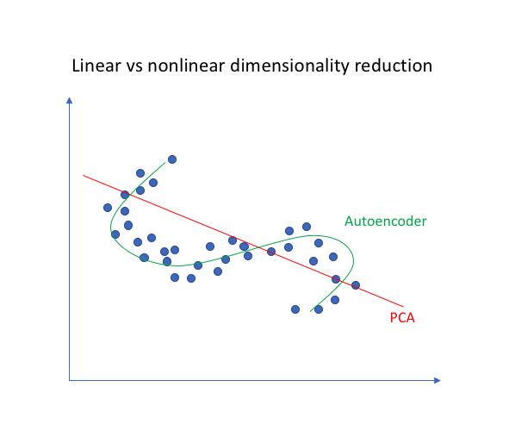
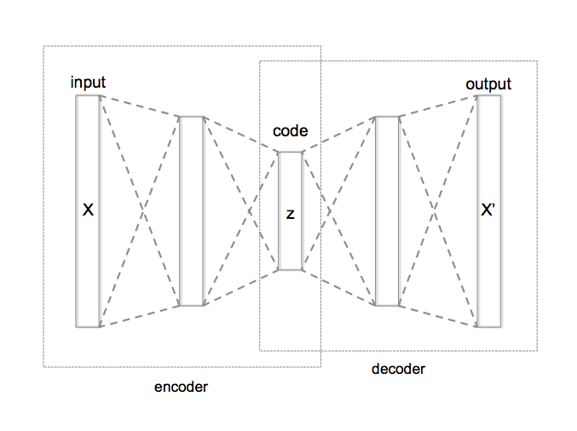
2. Structure
Notes:
오토인코더의 기본적인 구조는 다음과 같다. Input과 outpu의 출력크기가 같고, 중간의 bottle-neck으로 불리우는 hidden layer를 기점으로 encoder와 decoder라고 지칭한다. Input/output의 크기가 같고, 그 두 데이터의 차이를 계산하는 objective function 때문에 오토인코더는 입출력이 같아지도록 하는 방향으로 학습하게 된다.
입력을 출력으로 그대로 복사하는 것을 방지하기 위해 중간의 hidden layer의 크기를 input보다 작도록 강제하게 된다. 이렇게 입력차원보다 내부차원이 작게되어 차원축소를 진행함과 동시에, 오토인코더는 단순히 데이터를 복사하는 것이 아닌, 입력된 데이터를 효율적으로 기억하기 위한 패턴을 학습하게 된다. 이때 사용하는 layer의 성질과 activation function, loss functio의 종류에 의해 오토인코더는 여러가지 방면으로의 차원축소를 행할 수 있다. 예를 뜰어 모뜬 layer를 fully connecte로 하꼬 loss functio을 MSE로 하면 연산적으로 PCA와 동일한 성질의 학습을 수행하게 된다.

Slide 6
2. Structure
Architecturally, the simplest form of an autoencoder is a feedforward, non-recurrent neural network very similar to the many single layer perceptrons which makes a multilayer perceptron(MLP).
Undercomplete
Loss function
Reconstruction

Slide 7
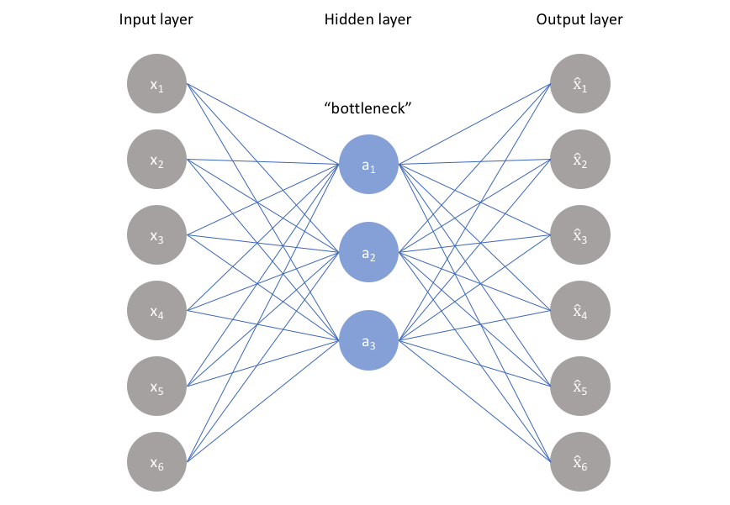
2. Structure
Undercomplete
Notes:
구조에 대해 좀더 살펴보면, 오토인코더는 입력과 출력의 차원이 같은 것 외에는 feed-forward로 학습하는 MLP와 거의 동일하다. 이러한 오토인코더를 Undercomplete Autoencoder라고 한다. undercomplete 오토인코더는 저차원을 가지는 히든 레이어에 의해 입력을 그대로 출력으로 복사할 수 없기 때문에, 출력이 입력과 같은 것을 출력하기 위해 학습해야 한다. 이러한 학습을 통해 undercomplete 오토인코더는 입력 데이터에서 가장 중요한 특성(feature)을 학습하도록 만든다.

Slide 8
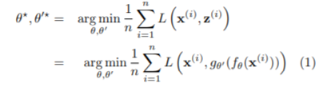

2. Structure
Loss function
How to make up?
$L(x,\hat{x}$) + regularizer
second term discourages memorization/overfitting (ie. an added regularizer).
Notes:
입력을 그대로 복사하여 출력하는 것이 목표이므로 입력과 출력의 차이를 error로 보게 된다. 이때 사용되는 파라미터 세타와 세타프라임은 각각 인코더와 디코더 단의 모델파라미터를 의미한다. 뒤에 추가로 붙은 정규화 항은 데이터셋에 대한 overfitting과 gradient vanishing을 해결하기 위한 조정항이다.(sparse, denoise, ReLU 등)

Slide 9
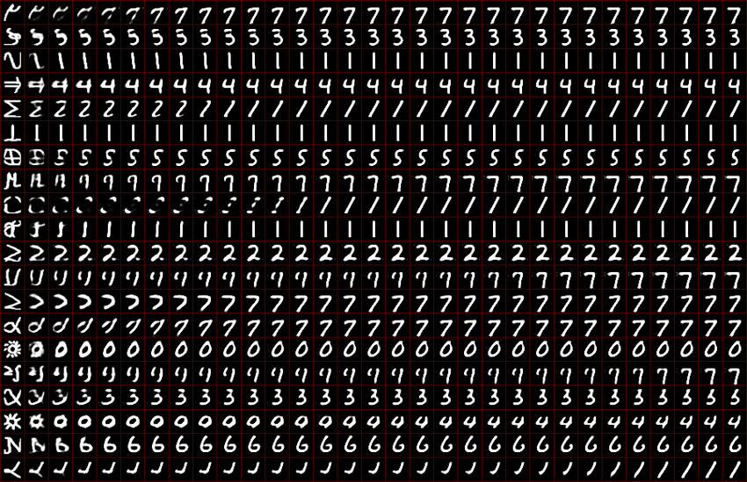
2. Structure
Reconstruction
Notes:
학습이 진행될수록 복원성능이 더 우수해지는 것을 확인할 수 있다. 이렇게 복원된 데이터들은 원본데이터와의 차이가 거의 나지 않는다. 난다고 해도 그것은 일정 수준이하의 사소한 차이여야만한다.

Slide 10
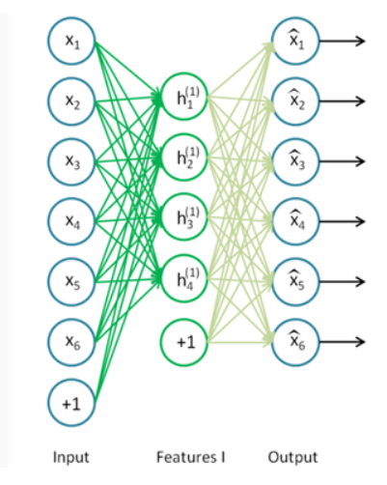
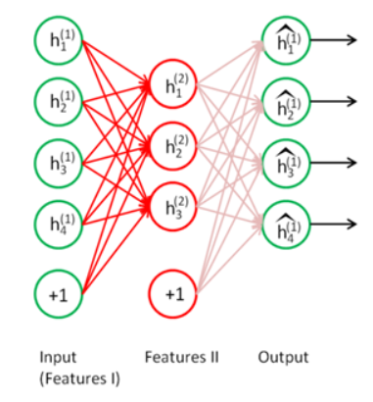
3. Stacked autoencoder
Stacked AE
Notes:
오토인코더는 더 깊어질수록 복잡한 패턴을 학습할 수 있다. 그런데, 그냥 깊어지기만 하면 늘어나는 파라미터와 unit의 개수로 인해 계산량이 방대해지고, Local minima에 빠질 가능성이 존재한다. 또한, Weight의 업데이트량이 점점 줄어드는 gradient vanishing을 겪게 된다.
이를 해결하기 위해 오토인코더를 한층씩 쌓아올리는 stacked autoencoder가 제안되었다. 위에 보이는 그림에서와 같이 hidden layer를 하나씩 연립해서 훈련을 해나가는 것이다. 속도도 빠르고 학습효율이 좋다. 이를 pre-trainin이라고 할 수있고, 모든 레이어에 대해서 완료되면, 전체 데이터에 대한 fine-tuning을 거쳐서 Supervised task에 사용할 수 있다.

Slide 11
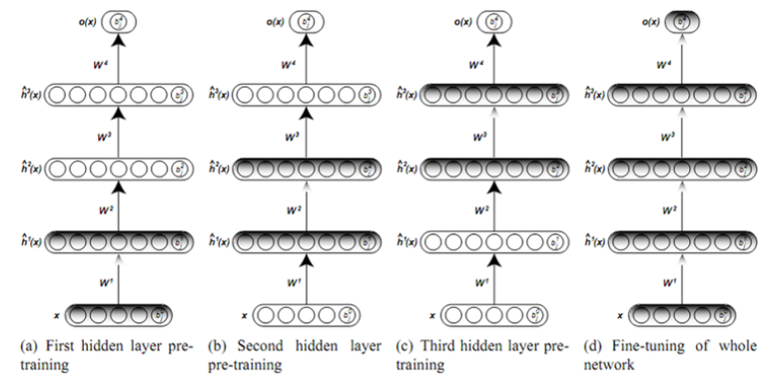
3. Stacked autoencoder
Stacked AE – greedy layer-wise training
Why use?
Notes:
이러한 방식을 greedy layer wise training이라고 한다. 이를 위해선 많은양의 unlabeled data가 필요한데, unlabeled data만으로도 훌륭한 학습이 가능한 오토인코더에서 잘 수행된다.
Local minima의 위협은 초기 initial weight에 영향을 받는데, autoencoder로 학습된 파라미터들을 이용하면 로컬미니마에 빠질 확률을 크게 줄여준다.

Slide 13
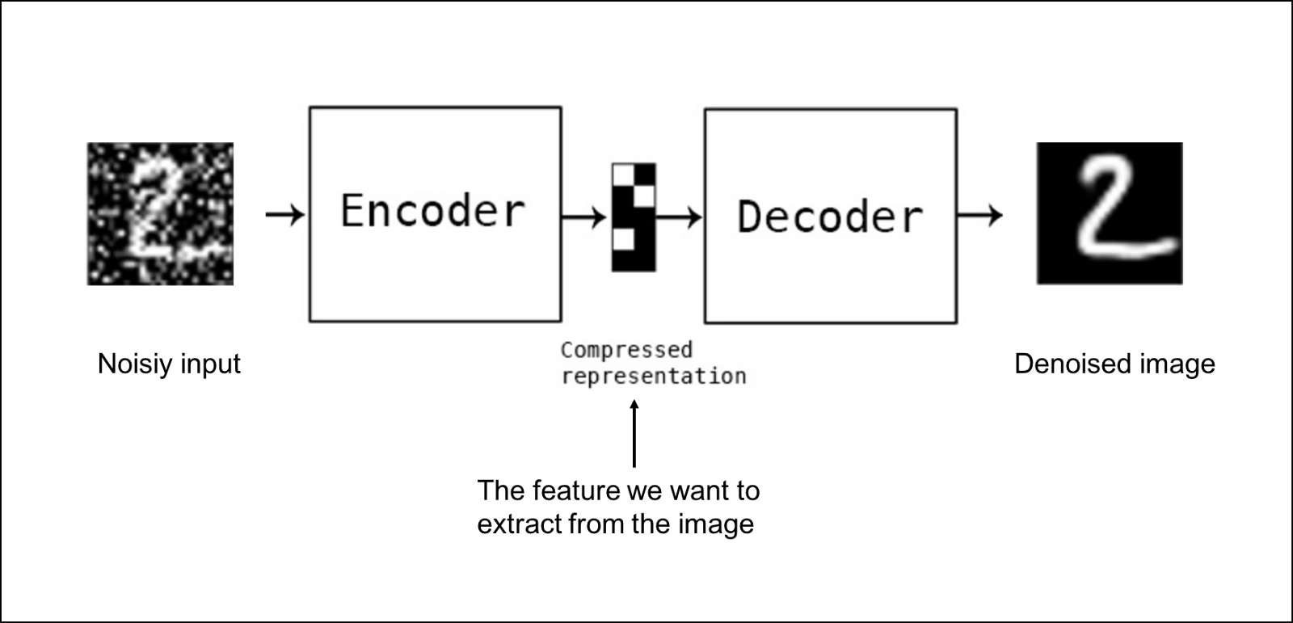

4. Denoised autoencoder
Denoised autoencoder
This is done by first corrupting the initial input x to get a partially destroyed version $\tilde{x}$ by means of a stochastic mapping $\tilde{x}\sim q_{D}(\tilde{x}|x)$
Notes:
어쨌거나, 오토인코더는 항상 훈련데이터를 그대로외워 출력할 수 있는 위험성을 가지고 있다. Pascal Vincent가 제안한 denoising모델은 입력되는 데이터에 noise를 고의적으로 추가하였을때, 이러한 노이즈를 제거하고 원래의 데이터를 extraction하는 모델이다. 오토인코더에서는 input data에 random한 noise를 추가하고 복원되는 데이터가 pure input과 닮은지를 학습하는 방향으로 활용된다.
계산상의 느낌으로는 쉬운 패턴을 외우지 못하도록 고의적으로 방해하는 것으로 느껴진다. 우리가 안개 속에서 운전을 한다고 가정하자. 만약, 안개 속에서 사람의 형체가 나타나게 되면, 우리의 시각은 자동적으로 사람의 모양을 인지해서 차량을 정지하거나 서행한다. 이와 마찬가지이다, 노이즈 된 데이터라 하더라도 노이즈 속에는 사람의 물체를 나타내주는 상호 종속적인 인풋데이터들이 존재한다. 사람을 인지함에 있어, 우리는 사람의 모양(modalities) 을 어떤 종속적인 데이터 속에서 stable 한 구조로 뽑아낸다. 그리고 이러한 Modalities 는 특정 인풋벡터의 combination 으로 존재할 가능성이 높다. 이러한 모티브에 의해 탄생한 것이 Denoising AutoEncoder 이다.

Slide 14

4. Denoised autoencoder
Denoised autoencoder
Loss function
${argmin}_{θ,θ′ }E_{q^{0}(X,\tilde{X})}[L_{H}\left(X,g_{θ^{′}}\left(f_{θ}\left(\tilde{X}\right)\right)\right)]$
Notes:
X햇은 noise가 추가된 입력값이다. 뉴럴네트워크에 노이즈 인풋을 넣어 출력된 값을 원래 pure input과 비교하는 것이다.

Slide 15
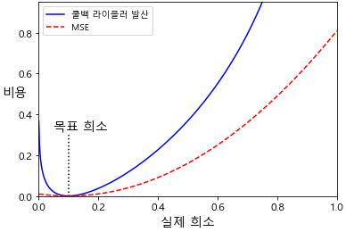
5. Sparse autoencoder
Sparse autoencoder
Define : loss function에 적절한 항을 추가하여 coding layer(bottle neck)에서 활성화되는 뉴런수를 감소시키는 오토인코더
Sparsity loss – 제곱오차(MSE)활용
Kullback-Leibler divergence is better.

Slide 16



6. KL-Divergence
Kullback-Leibler Divergence
Define : 두 확률분포의 차이를 계산하는 데에 사용하는 함수로, 어떤 이상적인 분포에 대해, 그 분포를 근사하는 다른 분포를 사용해 샘플링을 한다면 발생할 수 있는 정보 엔트로피 차이를 계산한다.
- Sparse-오토인코더에서는 코딩층에서 뉴런이 활성화될 목표 확률 ​p와 실제확률 ​q(학습 배치에 대한 평균 활성화) 사이의 발산을 측정한다.

Slide 17
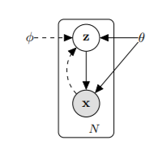
7. Variational autoencoder
Notes:
Variational Autoencoder는 일종의 Generative model이다. 위의 그림은 vae의 graphical model 표현이다. Z는 latent variable로써 우리가 가진 데이터셋 x를 잘 표현할 수 있는 관측되지 않은 변수이고, x는 우리가 가진 데이터셋 혹은 vae가 출력하여 생성되는 데이터를 의미한다. N개의 data point에 대해, 실선은 generative model p_theta(z)p_theta(x|z)를 의미하고, 실선은 variational approximation q_pi(z|x)가 intractable posterior p_theta(z|x)의 근사를 의미한다. Variational parameters pi는 generative model parameters theta와 함께 학습된다. Generative model에 대한 훈련은 오토인코더의 구조상 decode단을 의미하고, variational approximation을 훈련하는 것은 encoder단에 대한 훈련을 의미한다.

Slide 18

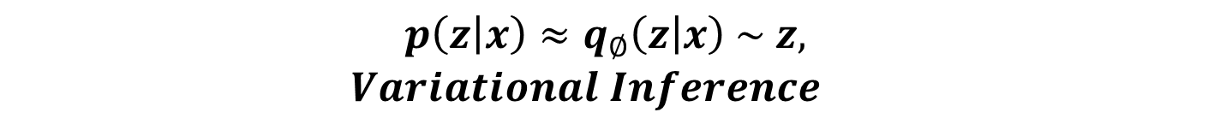


7. Variational Autoencoder
$$z\sim p\left(z\right)?$$
$$θ$$
x
$$z\sim p\left(z | x\right)?$$
$$p\left(z | x\right)≈q_{∅}\left(z | x\right) \sim z,$$
$$Variational Inference$$
Notes:
단순히 다루기 쉬운 분포에서 z를 샘플링하는 것은 어쨌거나 유의미한 고차원 거리를 가지도록 만드는 z를 생성하지 못한다. 그러므로 우리는 x와 유사하게 샘플이 나올 수 있는 확률 분포 p(z|x)에서 latent vector를 sampling할 수 있다. 여기까지가 generative model에 대한 부분을 오토인코더의 구조에 맞게 해설한 도형이다. 그런데 우리는 p(z|x)를 알 수가 없다. 그러므로 다루기 쉬운 분포 중 하나를 선택해서 최대한 p(z|x)에 근사시킬 수가 있고, 이를 variational inference라고 한다. Variational inference는 approximate inference의 한 방법론이다.

Slide 19
7. Variational autoencoder
Variational inference
Environments
Latent variable z, observed data x ~ calculate p(z|x)
~ calculate E[p(z,x)]
- 근사값을 구하여 해결.
Notes:
Latent variable z가 존재하고 observed data x가 주어진 모델에서 p(z|x)를 구하는 task, 또 이를 이용하여 p(z,x)의 expectatio을 구하는 task가 가장 중요하다
이 경우, 모델에는 deterministic parameter가 포함될 수 있는데 적률(moment)혹은 fully Bayesian을 사용하는 parameter에 대한 prior를 모델에서 가정하게 됨.
적분식이 closed form이 아니거나 식에 포함된 variable의 차원이 지나치게 높은 경우, 혹은 항을 구하는 연산량이 지수적으로 증가할 경우

Slide 20

7. Variational autoencoder
Variational inference
Method 1. Stochastic(확률적인 방법)
Method 2. Deterministic(결정론적인 방법)
$H\left[p\right]=−\int{p\left(x\right)lnp\left(x\right)dx}$ : entropy function
Notes:
첫번째 방법의 대표적인 예로는 Markov Chain, Monte Carlo estimation이 있는데, Bayesian inference에서 사용하는데 비교적 계산량이 많으므로 작은 문제 해결에 용이
두번째 방법이 Variational Inference로 불리는데 variational bayes라고도 부릅니다. 사후분포 posterior를 근사하는 것이 목표이고, 비교적 큰 규모를 가지는 응용에 적합합니다. Functional에 대해 다루게 되는데, 이는 함수를 입력으로하여 실수를 반환하는 함수입니다.
이러한 개념이 잘 구현된 함수가 Entropy 함수인데, 확률분포 p를 입력받아 이때의 정보값을 반환하게 됩니다.

Slide 21
7. Variational autoencoder
Variational inference
Functional의 미분은 어떻게 할까?
Notes:
입력으로 들어가는 함수가 극미하게 변화할 때, 출력값의 변화를 미분으로 정의한다. 많은 최적화 문제들이 이런 vi방식을 이용하여 해결 가능하고, 입력가능한 함수 중에 결과를 최대화, 혹은 최소화 할 수 있는 함수를 결정하도록한다(upper bound, lower bound를 찾는다는것). 정리하면 범함수functional을 최대화, 혹은 최소화하는 어떤 함수를 찾는 것으로 문제가 귀결된다.
이러한 변분적 특성은 대부분 앞에서 보았던 KLD의 개념에 흡수된다. 그리고 찾아야 하는 함수의 형태를 quadratic, 고정된 기저함수의 선형결합으로 표현된 꼴, factorization assumpution의 형태

